Slide 1
Avance 2 – Sistema de Gestión de IP/MAC con Nmap y Pi-hole
Autor: Charlie Bailey Moya Carrera: Programación y Análisis de Sistemas — AIEP Concepción Profesor Guía: Víctor Valderrama Año: 2025
Fecha: 12-11-2025

Slide 2

🎯 Objetivo General
Desarrollar un sistema de gestión de red que permita detectar, registrar y monitorear dispositivos conectados mediante el análisis de IP y MAC usando Nmap, complementado con la importación de registros DNS desde Pi-hole, integrando un panel web funcional (CRUD4) que administre dispositivos, usuarios, fabricantes y actividad de la red, con el fin de mejorar la visibilidad, control y seguridad de una red local.

Slide 3
🧱 Metodología
Híbrida (Scrum + Cascada) Combina la planificación estructurada con la iteración ágil. Etapas:
Análisis
Diseño
Desarrollo
Integración
Pruebas

Slide 4
🛠️ Tecnologías Clave
Categoría | Herramientas
Backend | PHP 8, MySQL 8
Frontend | HTML5, CSS3, JavaScript
Servidor local | XAMPP, phpMyAdmin
Monitoreo | Nmap, Pi-hole
Contenedores | Docker
Control de versiones | GitHub
Pruebas / Validación | Casos de prueba manuales
Entorno | Windows 10 / 11

Slide 5
⚙️ Requerimientos Funcionales (Principales)
Código | Descripción | Tipo | Prioridad | Responsable
RF01 | Configurar rango de red, rutas y parámetros del sistema. | Configuración | Alta | Administrador
RF02 | Autenticación y control de acceso con roles. | Seguridad | Alta | Sistema
RF03 | Escaneo automático con Nmap. | Monitoreo | Alta | Sistema
RF06 | Integración con Pi-hole para registrar consultas DNS. | Integración | Alta | Sistema
RF09 | Dashboard con métricas de red y logs. | Visualización | Alta | Administrador
RF11 | Registro de auditoría de acciones del sistema. | Seguridad | Media | Sistema

Slide 6
⚙️ Requerimientos No Funcionales (Principales)
Código | Descripción | Criterio de Calidad | Prioridad
RNF01 | Desarrollado con PHP 8, MySQL 8, HTML5 y CSS3. | Compatibilidad | Alta
RNF02 | Interfaz responsiva y accesible. | Usabilidad | Alta
RNF03 | Autenticación segura con password_hash(). | Seguridad | Alta
RNF05 | Ejecución de Nmap sin privilegios root. | Portabilidad | Alta
RNF07 | Tolerancia a fallos ante errores de conexión. | Fiabilidad | Alta
RNF09 | Arquitectura modular basada en MVC. | Escalabilidad | Alta
RNF11 | Escalabilidad para distintas topologías de red. | Flexibilidad | Media

Slide 7
💾 Diseño de Sistema (MER resumido)
Relación | Cardinalidad | Descripción
usuario → rol | N:1 | Múltiples usuarios pueden compartir un mismo rol.
dispositivo → red | N:1 | Una red puede contener varios dispositivos.
dispositivo → vendor_oui | N:1 | Cada dispositivo pertenece a un fabricante según su prefijo MAC.
usuario_red_dispositivo → usuario_red | N:1 | Cada asignación pertenece a un usuario de red.
usuario_red_dispositivo → dispositivo | N:1 | Cada asignación vincula un usuario de red con un dispositivo.
dns_logs → dispositivo | N:1 | Cada dispositivo puede generar muchas consultas DNS.
auditoria → usuario | N:1 | Cada usuario del sistema genera registros de auditoría.
config → red | N:1 | Una red puede tener múltiples configuraciones asociadas.

Slide 8
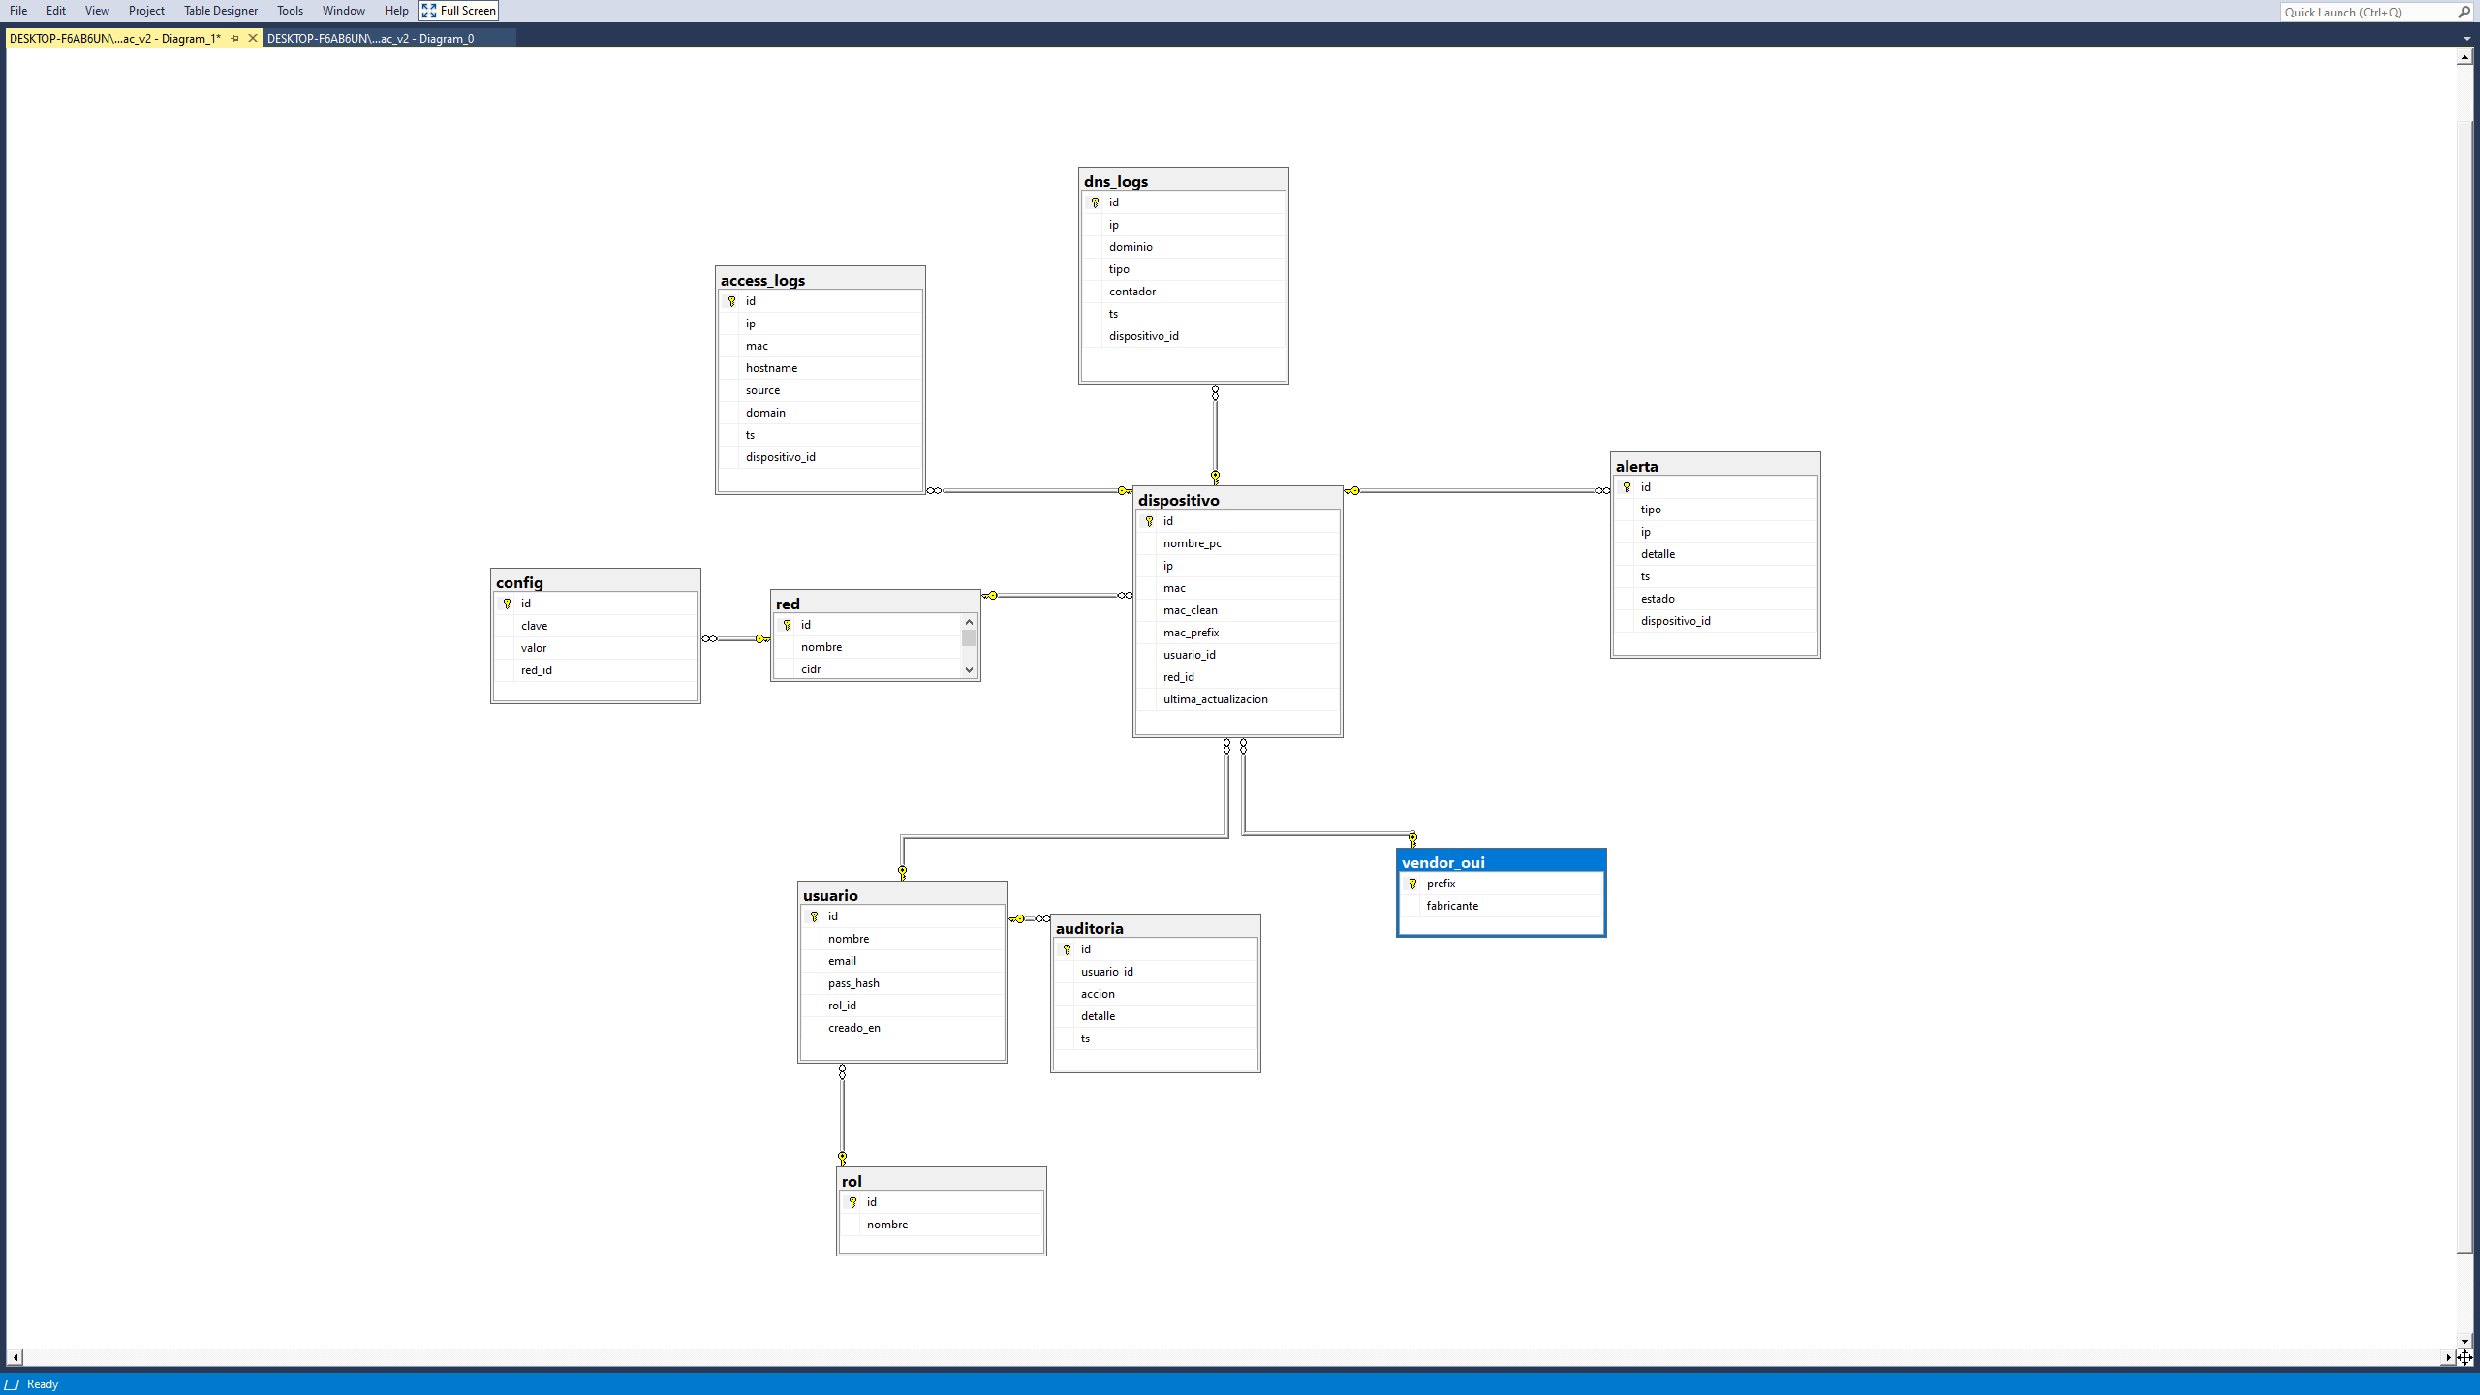

Slide 9
Casos de Uso Principales
CU01 – Iniciar sesión: acceso seguro al sistema.
CU03 – Escanear red: detectar y actualizar dispositivos activos.
CU04 – Ver dispositivos activos: mostrar IP, MAC y usuario.
CU11 – Visualizar métricas: dashboard con KPIs y alertas.
CU13 – Registrar usuario de red: agregar nuevos usuarios.
CU14 – Asignar usuario a dispositivo: vincular usuario con equipo.

Slide 10
🧠 Wireframes (Demo)
Login: formulario simple con logo y campos de usuario/contraseña.
Dashboard: tarjetas con métricas de dispositivos activos, alertas y logs recientes, además de tablas de inventario DNS y resumen de red.

Slide 11
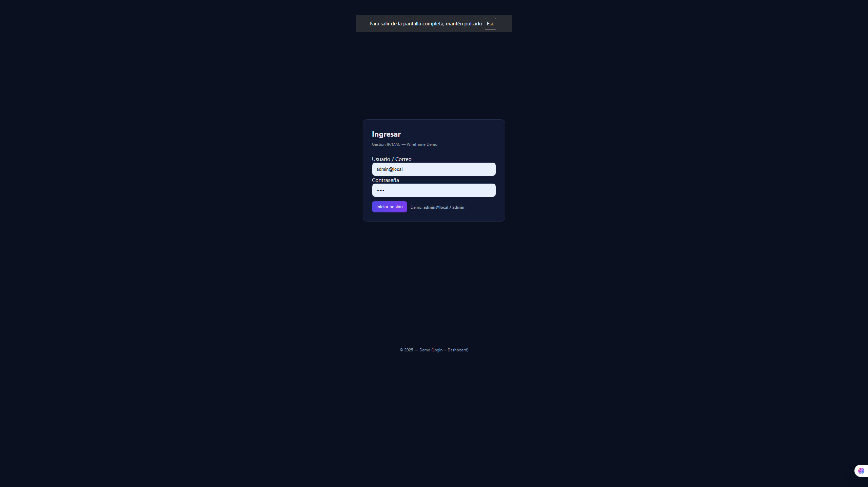

Slide 12
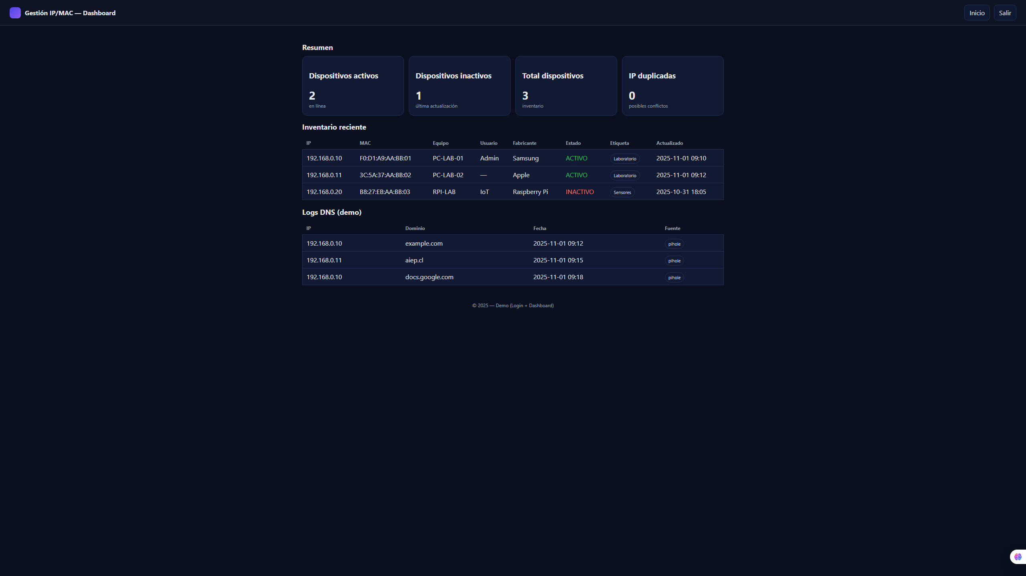

Slide 13

🌐 Control de Versiones (GitHub)
📦 Repositorio: github.com/charli-hash/gestion-ip-mac-redes
🔹 Ramas: main (versión estable) y
Avance2 (listo)
🧩 Gestión de Issues: un Issue por requerimiento funcional (RF).
📋 Tablero Kanban: columnas To Do, In Progress y Done para seguimiento visual del progreso.

Slide 14

glosario
MAC Address: Identificador único de cada tarjeta de red.
IP Address: Dirección usada por los dispositivos para comunicarse en la red.
Nmap: Herramienta que detecta dispositivos, IP y MAC en la red.
Pi-hole: Servidor DNS que registra todas las consultas de los dispositivos.
DNS Log: Archivo donde Pi-hole guarda qué dominios fueron consultados.
CRUD: Conjunto de acciones básicas: Crear, Leer, Actualizar y Eliminar.

Slide 15
conclusion
En este avance se consolidó la base del sistema de gestión de red, integrando el escaneo con Nmap, el inventario de dispositivos y la importación de consultas DNS desde Pi-hole. El panel web CRUD4 quedó funcional y la base de datos organizada para soportar las próximas etapas. El sistema ya permite visualizar la actividad de red de forma clara y estructurada, dejando preparado el entorno para el Avance 3, donde se realizarán pruebas, detección de errores y mejoras.

